Slide 1

锐意进取
普及精品

Slide 2
目录
4
3
2
添加标题
1
添加标题
添加标题
添加标题

Slide 3
目录
1
4
添加标题
3
添加标题
2
添加标题
添加标题

Slide 4
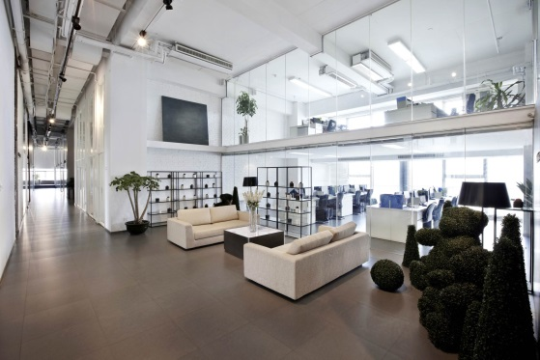
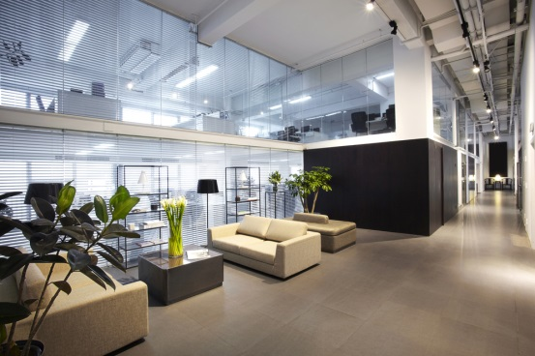

公司简介

Slide 5

团队介绍

Slide 6

团队建设
拥有国内顶尖的PPT制作技术、顶级的PPT设计团队， 坚持精益求精、拒绝平庸的做事精神

Slide 7
添加标题
添加文字
50
添加文字
添加标题
40
添加文字
30
添加标题
添加文字
20
添加文字
10
添加文字
添加标题
2010年
2011年
2012年
2013年
2014年

Slide 8
125
97
55
数据分析
38
18
标题
标题
标题
标题
标题

Slide 9
76%
点击添加标题
上海锐普广告有限公司是中国第一家精品PPT设计机构。拥有国内顶尖的PPT制作技术、顶级的PPT设计团队，坚持精益求精、拒绝平庸的做事精神，帮助您实现美观、精致、严谨、动感的PPT展示效果，让您的PPT创造卓越价值
52%

Slide 10
80%
添加文字
45%
添加文字
25%
添加文字
上海锐普广告有限公司是中国第一家精品PPT设计机构。
上海锐普广告有限公司是中国第一家精品PPT设计机构。
上海锐普广告有限公司是中国第一家精品PPT设计机构。

Slide 11




添加标题
Ideological Movements
Nation States
Organized Crime
添加标题

Slide 12
目录
2
4
添加标题
3
添加标题
添加标题
1
添加标题

Slide 13



添加标题
添加标题
添加标题
添加标题
上海锐普广告有限公司是中国第一家精品PPT设计机构。
拥有国内顶尖的PPT制作技术、顶级的PPT设计团队，坚持精益求精的精神。
上海锐普广告有限公司是中国第一家精品PPT设计机构。
帮助您实现美观、精致、严谨、动感的PPT展示效果，让您的PPT创造卓越价值

Slide 14




上海锐普广告有限公司
产品分布说明
添加文本
添加文本
添加文本
添加文本
添加文本
添加文本
添加文本
添加文本

Slide 15












添加文本
添加文本
添加文本
添加文本
添加文本
添加文本
添加文本
添加文本

Slide 16
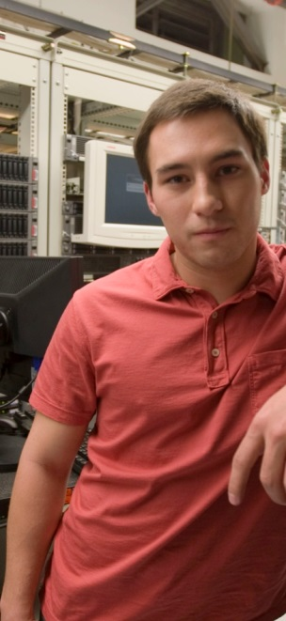
添加标题
100%专业；100%尽心；100%创意
上海锐普广告有限公司是中国第一家精品PPT设计机构。
杜绝平庸、专做精品 ！
杜绝平庸、专做精品 ！
上海锐普广告有限公司是中国第一家精品PPT设计机构。
杜绝平庸、专做精品 ！
100%专业；100%尽心；100%创意
上海锐普广告有限公司是中国第一家精品PPT设计机构。
杜绝平庸、专做精品 ！
100%专业；100%尽心；100%创意
添加标题
添加标题
添加标题

Slide 17

添加标题
添加标题
上海锐普广告有限公司是中国第一家精品PPT设计机构。
上海锐普广告有限公司是中国第一家精品PPT设计机构。

Slide 18
点击添加标题
点击添加标题
上海锐普广告有限公司是中国第一家精品PPT设计机构。拥有国内顶尖的PPT制作技术、顶级的PPT设计团队,坚持精益求精、拒绝平庸的做事精神，帮助您实现美观、精致、严谨。
上海锐普广告有限公司是中国第一家精品PPT设计机构。拥有国内顶尖的PPT制作技术、顶级的PPT设计团队,坚持精益求精、拒绝平庸的做事精神，帮助您实现美观、精致、严谨。
上海锐普广告有限公司是中国第一家精品PPT设计机构。拥有国内顶尖的PPT制作技术、顶级的PPT设计团队， 坚持精益求精、拒绝平庸的做事精神，帮助您实现美观、精致、严谨。

Slide 19
目录
3
添加标题
4
添加标题
2
1
添加标题
添加标题

Slide 20
添加标题
添加标题
添加标题
上海锐普广告有限公司是中国第一家精品PPT设计机构。拥有国内顶尖的PPT制作技术、顶级的PPT设计团队,坚持精益求精、拒绝平庸的做事精神。
拥有国内顶尖的PPT制作技术、顶级的PPT设计团队,坚持精益求精、拒绝平庸的做事精神，帮助您实现美观、精致、严谨。
中国第一家精品PPT设计机构。拥有国内顶尖的PPT制作技术、顶级的PPT设计团队,坚持精益求的精神。

Slide 21








添加文本
美观、精致、严谨
坚持精益求的精神
上海锐普广告有限公司
35%
添加文本
中国第一家精品PPT设计机构
帮助您实现美观、精致、严谨。
30%
35%
添加标题
国内顶尖的PPT制作技术
添加标题
拒绝平庸的做事精神
添加文本
添加文本内容
添加文本内容
添加文本内容

Slide 22
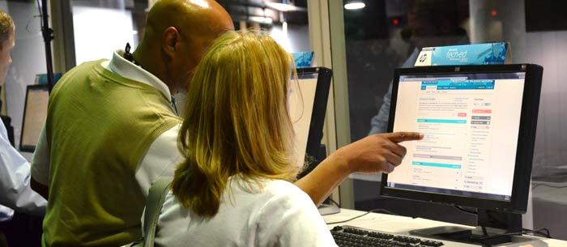
中国第一家精品PPT设计机构。
中国第一家精品PPT设计机构。
中国第一家精品PPT设计机构。

Slide 23
产品图
产品图
产品图
产品说明
产品说明
产品说明
上海锐普广告有限公司是中国第一家精品PPT设计机构。
上海锐普广告有限公司是中国第一家精品PPT设计机构。
上海锐普广告有限公司是中国第一家精品PPT设计机构。

Slide 24








15%
添加标题
添加标题
20%
85%
80%
上海锐普广告有限公司是中国第一家精品PPT设计机构。拥有国内顶尖的PPT制作技术、顶级的PPT设计团队,坚持精益求精、拒绝平庸的做事精神。

Slide 25
目录
4
添加标题
3
2
添加标题
1
添加标题
添加标题

Slide 26
2009
2010
2011
2012
2013
添加标题
添加标题
添加标题
拒绝平庸的做事
顶级的PPT设计团队,坚持精益求精、拒绝平庸的做事精神
上海锐普广告有限公司是中国第一家精品PPT设计机构。
添加标题
坚持精益求精
添加标题
添加标题
拥有国内顶尖的PPT制作技术
美观、精致、严谨。

Slide 27


上海锐普广告有限公司是中国第一家精品PPT设计机构。拥有国内顶尖的PPT制作技术、顶级的PPT设计团队,坚持精益求精、拒绝平庸的做事精神。
添加标题

Slide 28
1. 添加标题
添加文本
添加文本
添加文本
添加文本
添加文本
添加文本
2. 添加标题
3. 添加标题
添加文本
添加文本
添加文本
添加文本
添加文本
添加文本
4. 添加标题

Slide 29





上海锐普广告有限公司是中国第一家精品PPT设计机构。拥有国内顶尖的PPT制作技术、顶级的PPT设计团队,坚持精益求精、拒绝平庸的做事精神。
添加标题
添加标题
添加标题
添加标题

Slide 30
上海锐普广告有限公司
SHANGHAI RAPIDESIGN ADVERTISING CO.,LTD
锐意进取
普及精品
谢
谢
观
看

